Slide 1
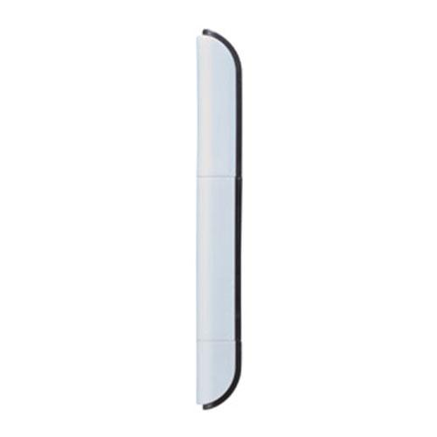
【提案書】
3WAYスマートペン
ボールペン、はさみ、レターオープナーと、これ1本で3役こなせるスマートペンです。シンプルかつスタイリッシュなデザインで持ち歩きにも便利。ノベルティ用などとしても喜ばれます。
特徴
納期
納期スペース
仕様
素材 : ABS・スチール
サイズ : 全長/125mm
包装 : 包装袋
生産国 : 中国
お見積
お見積りスペース

